Slide 1

d’strict
디지털 사이니지
(DOOH)

Slide 2
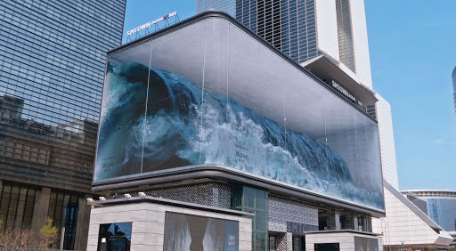
d’strict
: 공간 기반 디지털 경험 디자인 회사
디지털 사이니지
: 정보를 효과적으로 전달하기 위해 옥외 공간에 원격으로 제어하는 디스플레이를 설치해 콘텐츠를 제공하는 디지털 미디어

Slide 3
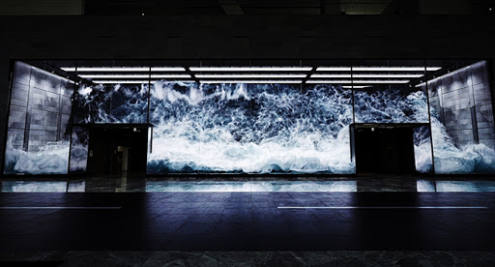
d’strict
: 공간 기반 디지털 경험 디자인 회사
2004년 설립
디스트릭트는 2012년 세계최초 디지털 테마파크 런칭
2020년에 코엑스 앞 삼성과 대형 디지털 사이니지인 “WAVE” 제작
CNN의 극찬
독일 iF 디자인 어워드에서 8번 수상
주요 콘텐츠
Digi-tainment
Guest eXperience Design
Brand eXperience Design

Slide 4
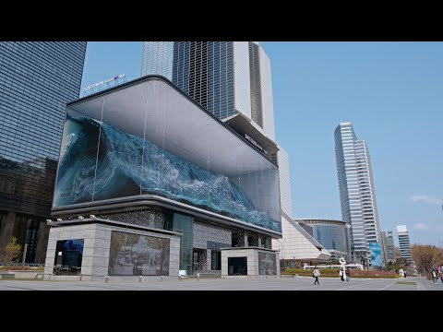
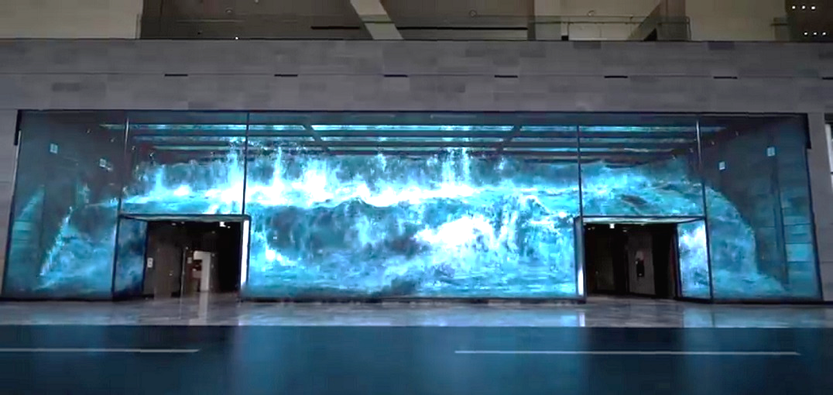
“WAVE”
코엑스 몰 앞에 있는 디지털 사이니지

Slide 5
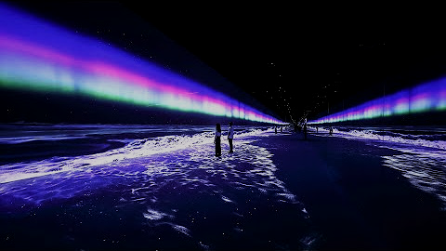
선정한 이유
예술을 활용한 마케팅에 관심이 많아서
코로나 바이러스 때문에 디지털 마케팅의 가능성을 높게 평가해서
디지털 사이니지 세계 시장 점유율 1,2위가 삼성과 LG

